Slide 1
“APLICA INMEDIATAMENTE…”
¡LOGRA UN CAMBIO RÁPIDO
Y POTENTE!
CRISTIAN SOLÍS CALDERÓN
CMC CHILE, 2022

Slide 2
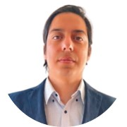
Ámbitos de aplicación de gemelos digitales
CRISTIÁN SOLÍS CALDERÓN
Socio Iquant Consulting
csolis@iquantconsulting.com

Slide 3
Actuales Modelos de Predicción de Fallas
Monitoreo por condición
Machine Learning
Costos Totales (en 3 años)
Promedio
Costoso
Retorno de inversión (ROI)
Mediano Plazo
Largo Plazo
Dedicación del personal
Alto
Medio
Datos históricos
No
1 - 5 años
Cantidad de sensores
Baja
Alta
Velocidad de implementación
≈ 1 Mes
6 - 18 Meses
Redundancia de Alertas
Alta
Media
Asertividad de Alertas
25% - 75%
50% - 85%

Slide 4
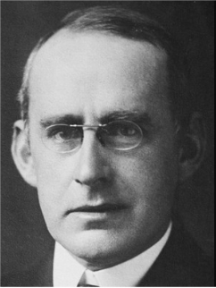
Arthur Eddington, el hombre hizo famoso a Albert Einstein
Si se descubre que su teoría va en contra de la segunda ley de la termodinámica, no le doy ninguna esperanza; no le queda más que derrumbarse en la más profunda humillación.

Slide 5
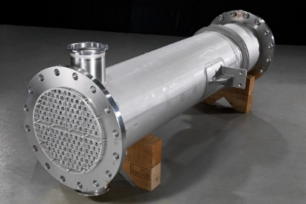
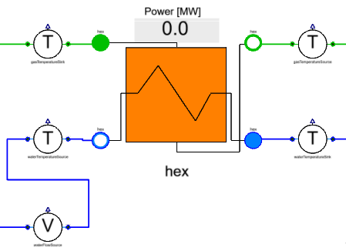
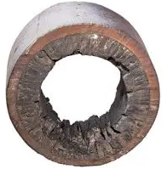
¿Técnicamente hablando qué significa iDDS?
Asimilación
Ingeniería Inversa
Ensuciamiento
Desgaste
Perdidas energéticas
Mundo Virtual
Mundo Real
Formulación del modelo
Validación/Evaluación
Verificación
Simulación del modelo
Ingeniería Directa
Optimización y eficiencia
Pronostico

Slide 6
DEMO Digital Twin

Slide 7
DEMO Digital Twin

Slide 8
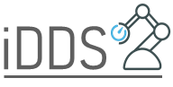
¿Por qué iDDS Model-Driven?
Monitoreo por condición
Machine Learning
Model-Driven
(Digital Twin)
Costos Totales (en 3 años)
Promedio
Costoso
Económico
Retorno de inversión (ROI)
Mediano Plazo
Largo Plazo
Corto Plazo
Dedicación del personal
Alto
Medio
Bajo
Datos históricos
No
1 - 5 años
No
Cantidad de sensores
Baja
Alta
Media
Velocidad de implementación
≈ 1 Mes
6 - 18 Meses
≈ 3 Meses
Redundancia de Alertas
Alta
Media
Baja
Asertividad de Alertas
25% - 75%
50% - 85%
> 95%

Slide 9
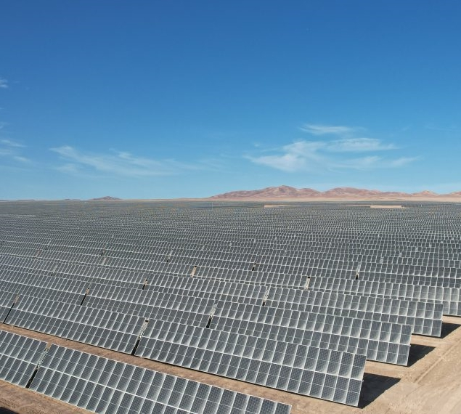
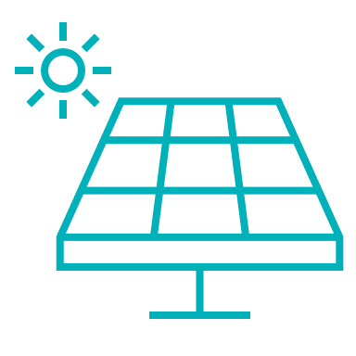
Historia de éxito: Digital Twin en Planta Solar
Mercado
activos
Rápido y emergente crecimiento
Alta competencia
Gran cantidad de equipos
Alto nivel de repetición
Baja intensidad de mantenimiento
gente
datos
3 o 4 personas por planta
Operación remota
Mantenimiento usando dispositivos móviles
Curvas de rendimiento
Registros de mantenimiento
Mediciones en tiempo real

Slide 10
Historia de éxito: Digital Twin en Planta Solar
100%
Alertas reales, precisas y confiables
El rápido proceso de implementación, la precisión de la detección de eventos y la medición precisa del impacto de las actividades de mantenimiento en la salud de los activos superaron con creces nuestras expectativas.
DURACIÓN DEL PROYECTO
AHORRO EN TIEMPO
7 meses
-35%
4 meses de preparación
3 meses de uso en producción
-25% en actividades predictivas
-10% por rápido diagnostico
PERDIDAS PRODUCCIÓN
EMISIONES DE CO2
-11%
-10%
Reemplazo rápido
Alertas sobre limpieza y desgaste
Evitar viajes innecesarios de la cuadrilla de mantenimiento

Slide 11
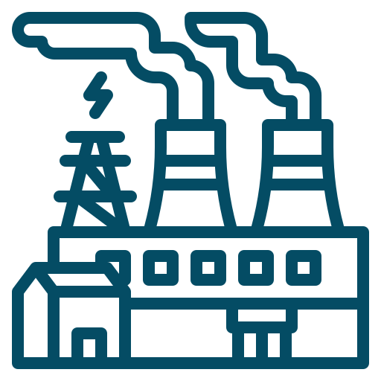
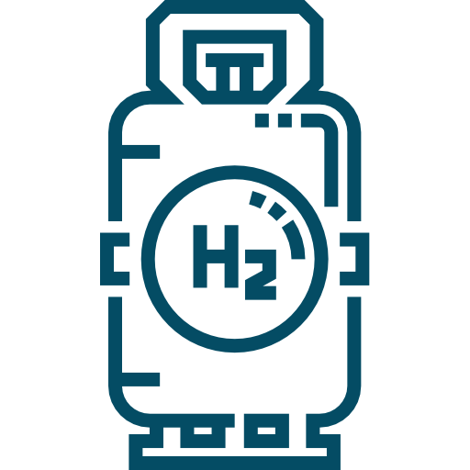
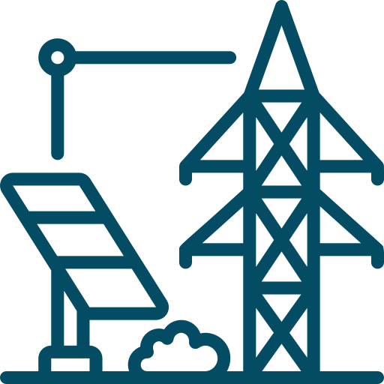
Activos donde se recomienda aplicar iDDS
Industría | Sistemas/Subsistemas | Activos (ejemplos)
POWER PLANT | Centrales termoeléctricas | Compresores Calderas & Bombas Ventiladores Tuberías, válvulas y accesorios
RENEWABLE | Generación solar, eólica e hidráulica | Paneles solares Turbinas eólicas Turbinas hidráulicas
ENERGY STORAGE | Hidrogeno verde, baterías y almacenamiento | Baterías Procesos de electrolisis
ELECTRIC GRID | Distribución y Transmisión eléctrica | Conversores Inversores eléctricos Transformadores
DISTRICT ENERGY | Plantas de cogeneración Torres de enfriamiento Sistemas de calefacción y refrigeración | Hornos industriales Bombas de calor y chiller

Slide 12
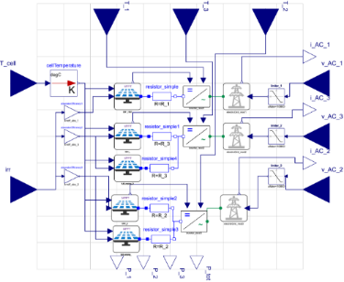
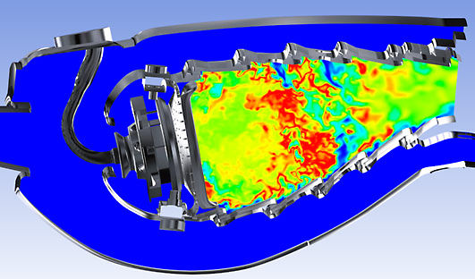
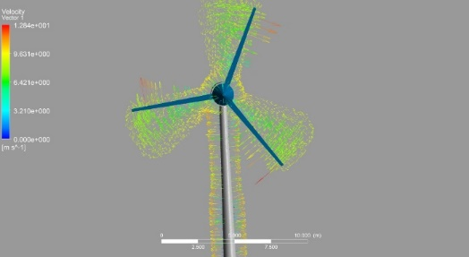
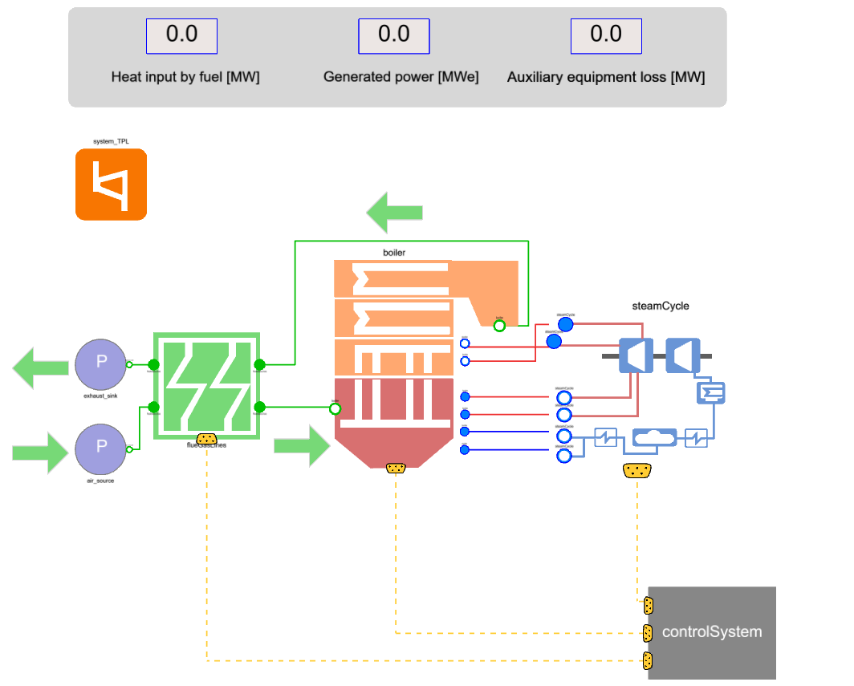
Softwares disponibles en el mercado con enfoque DT

Slide 13
Aspectos que hacen la diferencia en un proyecto DT
No hay dependencia con datos históricos (fallas o sensores)
Dedicación eficiente de los expertos de mantenimiento (solo en la etapa inicial)
Casos de negocios con alta rentabilidad en un plazo de 3 años
Implementaciones de corta duración, entre 3 a 4 meses
Integración bidireccional con cualquier ERP o APM

